Slide 1



Corso di laurea in Informatica
Introduzione agli Algoritmi
A.A. 2022/2023
Dizionari:
Introduzione
Tiziana Calamoneri
Slides realizzate sulla base di quelle preparate da T. Calamoneri e G. Bongiovanni per il corso di Informatica Generale tenuto a distanza nell’A.A. 2019/20

Slide 2
Dizionari (1)
Un dizionario è una struttura dati che permette di gestire un insieme dinamico di dati, che di norma è un insieme totalmente ordinato, tramite queste tre sole operazioni:
insert: si inserisce un elemento;
search: si ricerca un elemento;
delete: si elimina un elemento.

Slide 3
Dizionari (2)
Fra le strutture dati già descritte, le uniche che supportano in modo semplice (anche se non efficiente) queste tre operazioni sono gli array, le liste concatenate e le liste doppie. Infatti:
le code (con o senza priorità, inclusi gli heap) e le pile non consentono né la ricerca né l’eliminazione di un elemento arbitrario,
negli alberi, l’eliminazione di un elemento comporta la disconnessione di una parte dei nodi dall’altra e quindi è un’operazione che in genere richiede delle successive azioni correttive.

Slide 4
Dizionari (3)
Quando l’esigenza è quella di realizzare un dizionario, ossia una struttura dati che rispetti la definizione data sopra, si ricorre quindi a nuove soluzioni specifiche.
Qui ne illustriamo tre:
tabelle ad indirizzamento diretto;
tabelle hash;
alberi binari di ricerca.

Slide 5
Dizionari (4)
U
Assunzioni e nomenclatura:
U : insieme universo dei valori che le chiavi possono assumere; U è costituito da valori interi;
m : numero delle posizioni a disposizione nella struttura dati;
n : numero degli elementi da memorizzare nel dizionario; i valori delle chiavi degli elementi da memorizzare sono tutti diversi fra loro.
n≤|U|
dizionario
con m
posizioni

Slide 6
Tabelle ad indirizzamento diretto (1)
E’ un vettore nel quale ogni indice corrisponde al valore della chiave dell’elemento da memorizzare in tale posizione.
23
… 23 24 25 26 27 28 29 …

Slide 7
Tabelle ad indirizzamento diretto (2)
Nell’ipotesi n ≤ |U| = m un array A di m posizioni assolve perfettamente al compito di dizionario, e per giunta con grande efficienza. Infatti, tutte e tre le operazioni hanno costo computazionale Ө(1):
Insert_Indirizz_Diretto (A; k: chiave da ins.)
A[k] ← dati dell’elemento di chiave k
return
Search_Indirizz_Diretto (A; k: chiave da cerc.)
return(dati dell’elemento di A con indice k)
Delete_Indirizz_Diretto (A; k: chiave da canc.)
A[k] ← None
return

Slide 8

Tabelle ad indirizzamento diretto (2)
Le cose non sono così semplici nei problemi reali:
U può essere enorme, tanto da rendere impraticabile l’allocazione di un array A di sufficiente capienza;
il numero delle chiavi effettivamente utilizzate può essere molto più piccolo di |U| , con rilevante spreco di memoria, in quanto la maggioranza delle posizioni dell’array A resta inutilizzata…

Slide 9

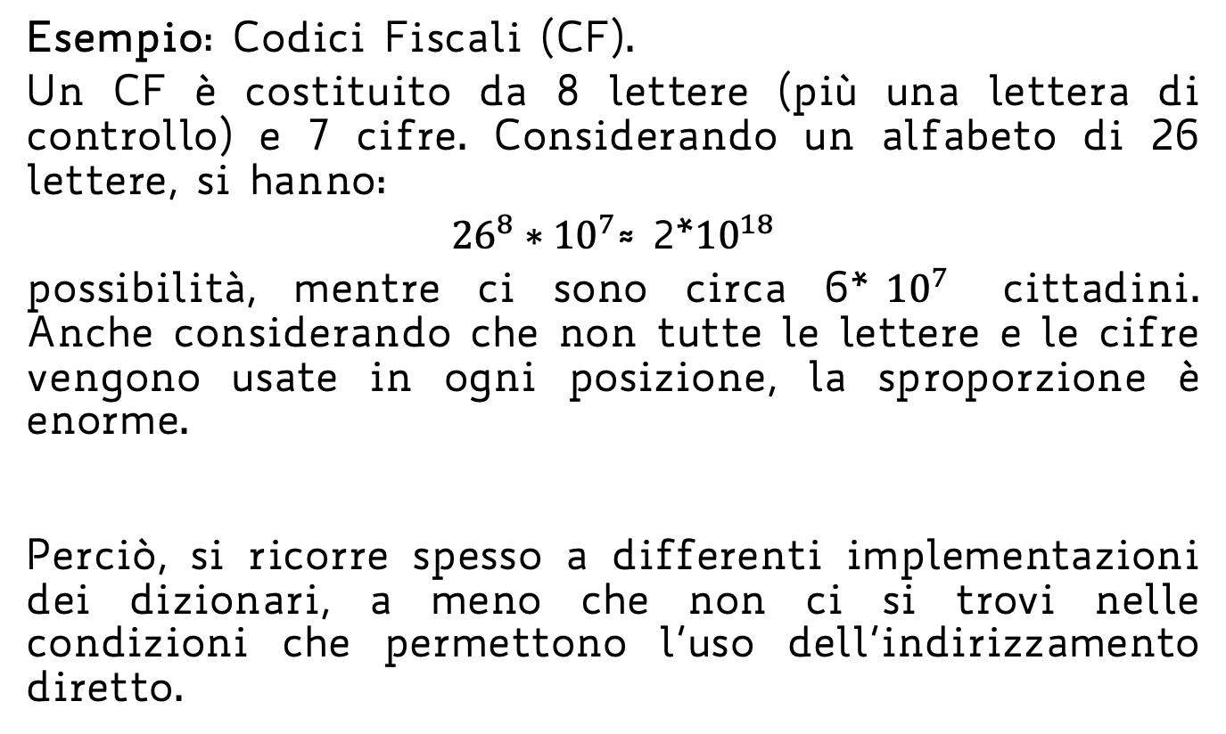
Tabelle ad indirizzamento diretto (3)
Esempio: Codici Fiscali (CF).
Un CF è costituito da 8 lettere (più una lettera di controllo) e 7 cifre. Considerando un alfabeto di 26 lettere, si hanno:
${26}^{8}∗{10}^{7}$≈ 2*${10}^{18}$
possibilità, mentre ci sono circa 6*${10}^{7}$ cittadini. Anche considerando che non tutte le lettere e le cifre vengono usate in ogni posizione, la sproporzione è enorme.
Perciò, si ricorre spesso a differenti implementazioni dei dizionari, a meno che non ci si trovi nelle condizioni che permettono l’uso dell’indirizzamento diretto.

Slide 10
Tabelle hash (1)
Si usano quando U (=valori che le chiavi possono assumere) è molto grande mentre l’insieme K delle chiavi da memorizzare effettivamente è molto più piccolo di U.
Idea: utilizzare un array di m posizioni.
Problema: non si può mettere direttamente in relazione la chiave con l’indice corrispon-dente, poiché le possibili chiavi sono molte di più rispetto agli indici.
Sol.: Si definisce una opportuna funzione h, detta funzione hash, che viene utilizzata per calcolare la posizione di un elemento sulla base del valore della sua chiave.

Slide 11
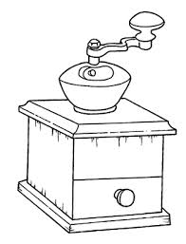
Tabelle hash (2)
237
458
h(237)=24
h
h(458)=28
… 23 24 25 26 27 28 29 …

Slide 12

Tabelle hash (3)
Problema: anche se le chiavi da memorizzare sono meno di m, non si può escludere che due chiavi k₁ ≠ k₂ siano tali che h(k₁) = h(k₂), per cui andrebbero memorizzate nella stessa posizione della tabella.
Tale situazione viene chiamata collisione.
NON c’è modo di evitare le collisioni; possiamo solo evitarle il più possibile e, altrimenti, risolverle.

Slide 13
Tabelle hash (4)
Una buona funzione hash deve essere tale da rendere il più possibile equiprobabile il valore risultante dall’applicazione della funzione: tutti i valori fra 0 ed (m – 1) dovrebbero essere prodotti con uguale probabilità.
In altre parole, la funzione dovrebbe far apparire come “casuale” il valore risultante, disgregando qualunque regolarità della chiave.
Inoltre, la funzione deve essere deterministica: se applicata più volte alla stessa chiave deve fornire sempre lo stesso risultato.

Slide 14
Tabelle hash (5)
La situazione ideale è quella in cui ciascuna delle m posizioni della tabella è scelta deterministicamente con la stessa probabilità: ipotesi di uniformità semplice della funzione hash.
Sorvoliamo su come ottenere una funzione hash con l’ipotesi di uniformità semplice…

Slide 15


Tabelle hash (6)
L’ipotesi di uniformità semplice minimizza il numero di collisioni ma queste possono comunque avvenire…
Infatti, per quanto bene sia progettata la funzione hash, è impossibile evitare del tutto le collisioni perché |U| > m ed è inevitabile che esistano chiavi diverse che producono una collisione.
Dobbiamo, quindi, risolverle.

Slide 16
Liste di trabocco (1)
Questa tecnica prevede di inserire tutti gli elementi le cui chiavi mappano nella stessa posizione in una lista concatenata, detta lista di trabocco.

Slide 17
Liste di trabocco (2)
Operazioni elementari:
Insert_Liste_Trabocco (A; k: chiave da ins.)
inserisci i dati dell’elemento di chiave k
nella lista puntata da A[h(k)]
return
Costo computazionale: Ө(1), anche nel caso peggiore, con l’inserzione in testa alla lista.

Slide 18
Liste di trabocco (3)
Operazioni elementari (segue):
Search_ListeTrabocco (A; k: chiave da cercare)
ricerca k nella lista puntata da A[h(k)]
if k è presente
then: return puntatore all’elemento contenente k
else: return None
Costo computazionale: O(lunghezza della lista puntata da A[h(k)]) che, nel caso peggiore, diviene O(n) - quando tutti gli n elementi memorizzati nella tabella hash mappano nella medesima posizione, ma nel caso medio (con l’hp di uniformità semplice) è O(n/m).
n/m = α - fattore di carico della tabella.

Slide 19
Liste di trabocco (4)
Operazioni elementari (segue):
Delete_ListeTrabocco (A; k: chiave da canc.)
cancella i dati dell’elem. di chiave k
dalla lista puntata da A[h(k)]
return
Costo computazionale:
dipende dall’implementazione delle liste di trabocco e valgono, pertanto, tutte le osservazioni fatte per il costo dell’operazione di cancellazione nelle liste concatenate.

Slide 20
Indirizzamento aperto (1)
Questa tecnica prevede di inserire tutti gli elementi direttamente nella tabella, senza far uso di strutture dati aggiuntive.
Essa è applicabile quando:
m è maggiore o uguale al numero n di elementi da memorizzare (quindi il fattore di carico non è mai maggiore di 1);
|U| >> m.

Slide 21

Indirizzamento aperto (2)
Idea: invece di avere una lista concatenata per ogni posizione dell’array, inseriamo solo all’interno dell’array stesso, calcolando (nei modi che vedremo fra breve) la sequenza delle posizioni da esaminare.
La funzione hash dipende ora da 2 parametri: la chiave k e il numero di collisioni già trovate.
Nota: la sequenza prodotta deve contenere tutti gli indici in modo da garantire che tutte le celle vengono prima o poi considerate.

Slide 22
Indirizzamento aperto (3)
k₂
h(k₂,0)
k₁
h(k₁,0)
h(k₂,1)
k₁
k₂
… 54 55 56 57 58 59 60 61 62 63 64 65 …

Slide 23
Indirizzamento aperto (4)
Inserimento
Se la posizione iniziale relativa alla chiave k è occupata, si scandisce la tabella fino a trovare una posizione libera nella quale l’elemento con chiave k può essere memorizzato.
La scansione è guidata da una sequenza di funzioni hash ben determinata: h(k, 0), h(k, 1), …, h(k, m – 1).
Costo computazionale: O(lunghezza della sequenza che è necessario scandire) che, nel caso peggiore, è O(n) -quando tutti gli n elementi memorizzati nella tabella hash mappano nella medesima posizione, ma nel caso medio (in caso di uniformità semplice) è 1/(1-α)
dove α = n/m ≤ 1 è il fattore di carico della tabella.

Slide 24
Indirizzamento aperto (5)
Ricerca
Si scandisce la tabella mediante la stessa sequenza di funzioni hash utilizzata per l’inserimento fino a quando si incontra l’elemento cercato oppure una casella vuota, deducendo che l’elemento non è presente.
Costo computazionale nel caso di ricerca senza successo:
Come per l’inserimento: nel caso peggiore O(n), ma nel caso medio (quando la funzione hash gode di uniformità semplice) 1/(1-α)
dove α = n/m è il fattore di carico della tabella.

Slide 25
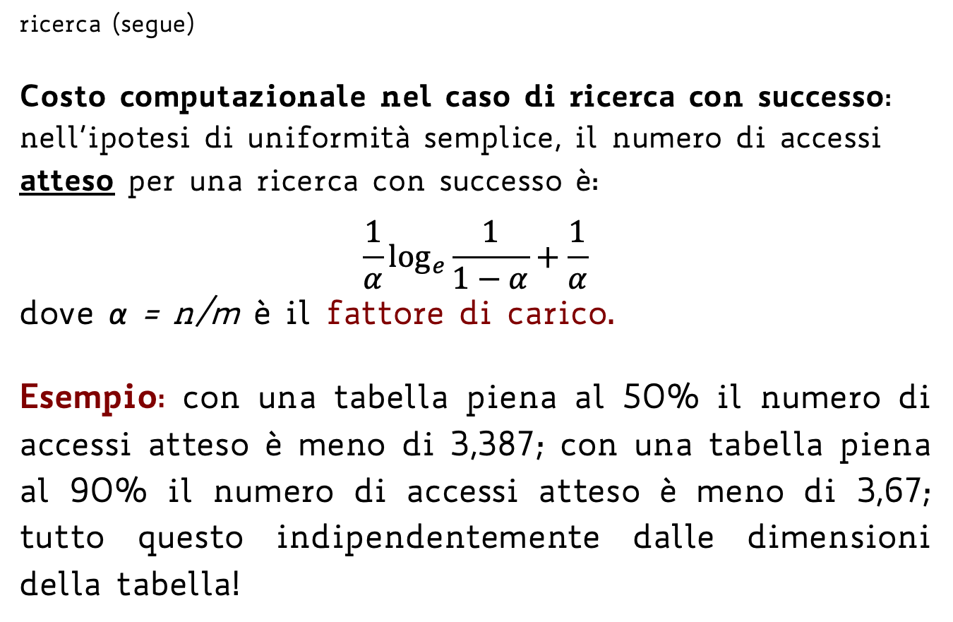
Indirizzamento aperto (6)
ricerca (segue)
Costo computazionale nel caso di ricerca con successo:
nell’ipotesi di uniformità semplice, il numero di accessi atteso per una ricerca con successo è:
$${\frac{1}{α}log}_{e}{\frac{1}{1−α}+\frac{1}{α}}$$
dove α = n/m è il fattore di carico.
Esempio: con una tabella piena al 50% il numero di accessi atteso è meno di 3,387; con una tabella piena al 90% il numero di accessi atteso è meno di 3,67; tutto questo indipendentemente dalle dimensioni della tabella!

Slide 26
Indirizzamento aperto (7)
ricerca (segue)
ATTENZIONE:
Anche se questa implementazione dei dizionari garantisce grande efficienza nel caso medio, NON si può dire che il costo di ogni operazione sia COSTANTE nel caso peggiore.
Questo deve essere tenuto in conto quando si calcola il costo computazionale di un algoritmo che faccia uso dei dizionari.

Slide 27
Indirizzamento aperto (8)
Cancellazione
Questa operazione è piuttosto critica. Infatti:
se si lascia la casella vuota, non si può recuperare qualunque elemento sia stato memorizzato in caselle successive nella sequenza di funzioni hash (una ricerca è senza successo quando si incontra una casella vuota…).
se si marca con un apposito valore deleted la casella da cui è stato cancellato l’elemento, il costo computazionale della ricerca non dipende più esclusivamente dal fattore di carico ma anche dal numero delle posizioni precedentemente occupate da elementi e successivamente marcate.
Per queste ragioni di solito la cancellazione non è supportata con l’indirizzamento aperto.

Slide 28
Indirizzamento aperto (9)
Hashing doppio
Una tecnica usata nella pratica per generre funzioni adatte all’indirizzamento aperto è l’hashing doppio.
IDEA: Usare due diverse funzioni hash, una per determinare l’accesso iniziale alla tabella e l’altra per determinare il passo di scansione:
h(k, i) = [h₁(k) + i h₂(k)] mod m, i = 0, 1, …, m -1
Funziona perché, se le due funzioni sono ben progettate, è estremamente improbabile che due chiavi k₁ ≠ k₂ producano una collisione su entrambe le funzioni hash (nel qual caso le due chiavi scandirebbero l’intera tabella nello stesso modo, situazione indesiderabile).

